Slide 1
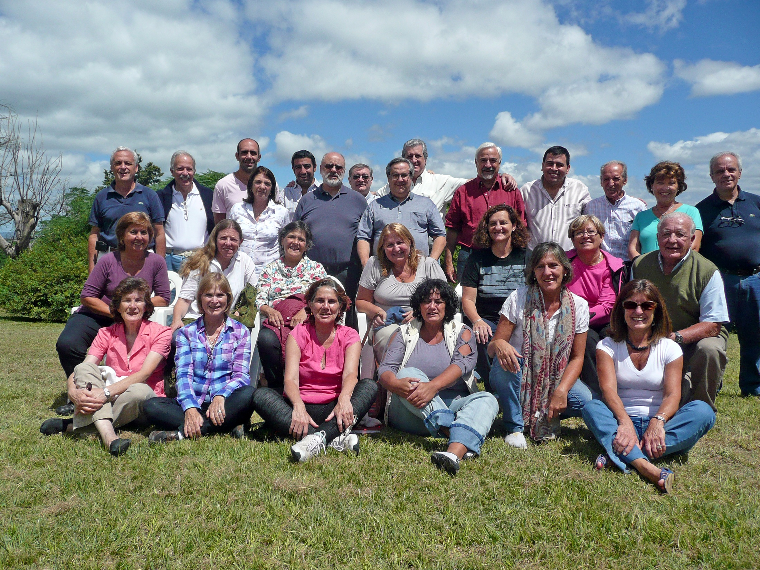

Slide 2
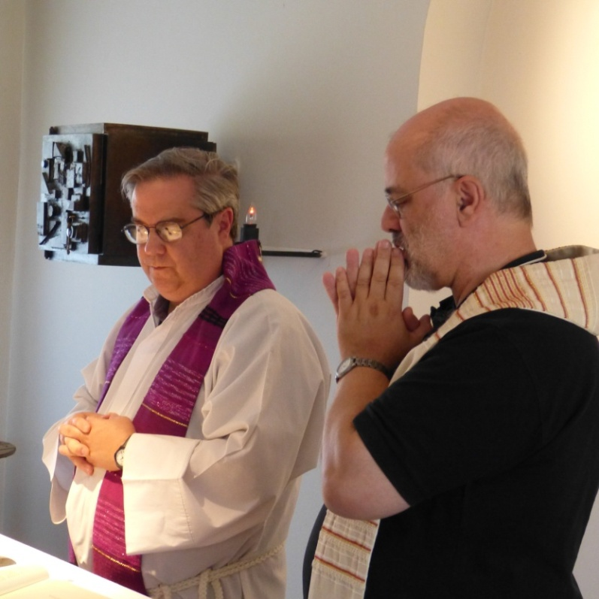

Slide 3
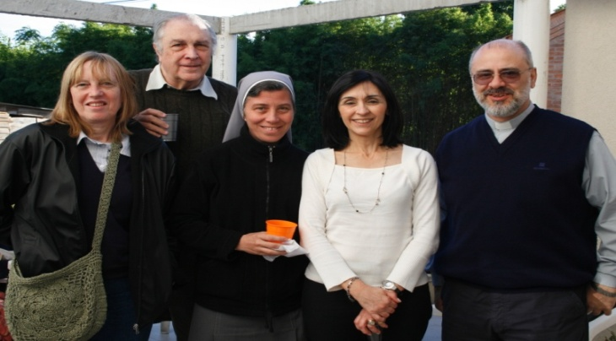

Slide 4
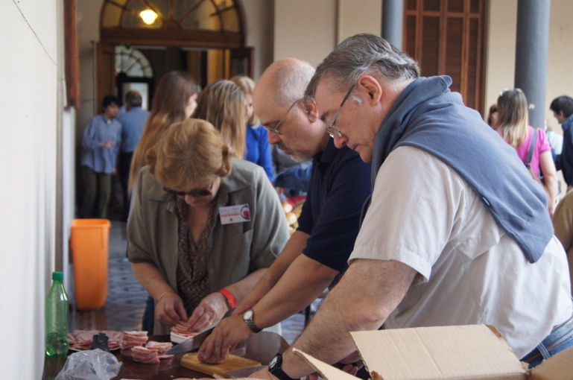

Slide 5
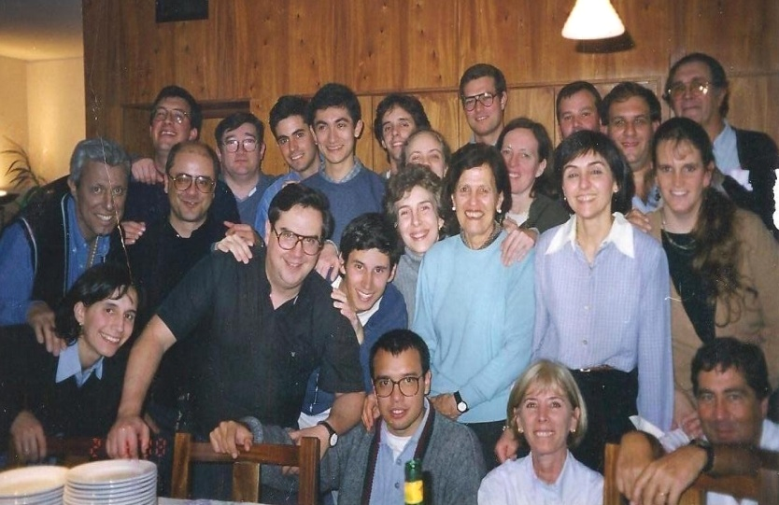
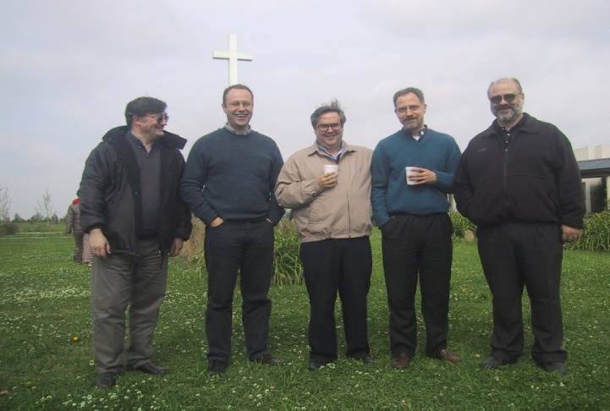
... y pensar que nos conocimos en una terraza y la vida nos llevó a recorrer un largo y hermoso camino guiado por una amistad linda en el Señor. Gracias por todo tu cariño; te vamos a extrañar mucho, pero siempre vamos a permanecer muy unidos.
Gloria, Estela (y los Ricardos desde el cielo)

Slide 6
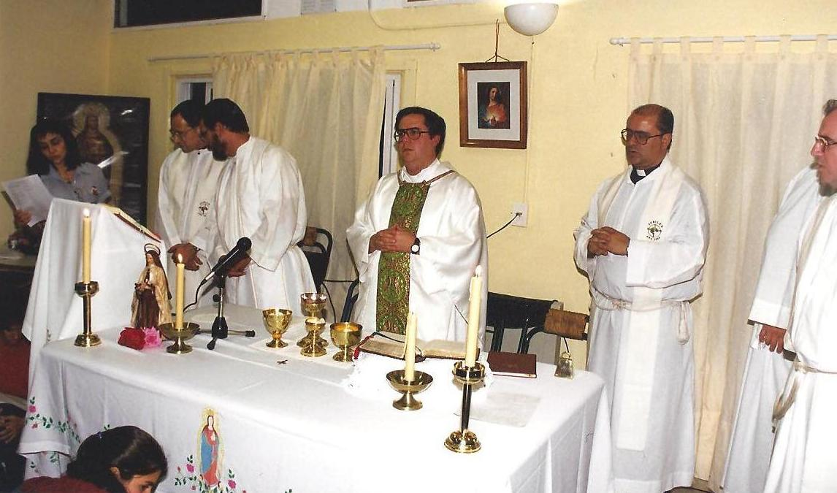
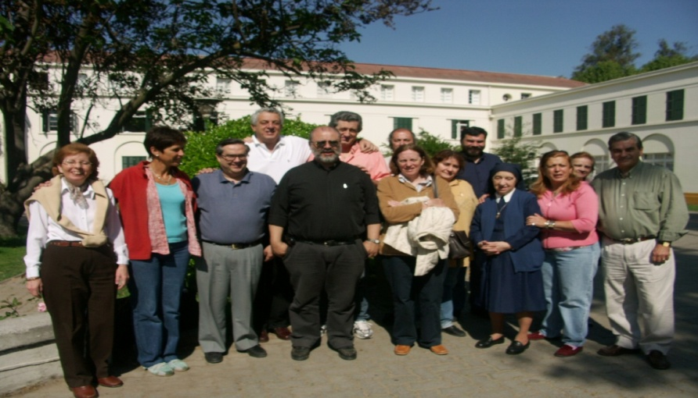
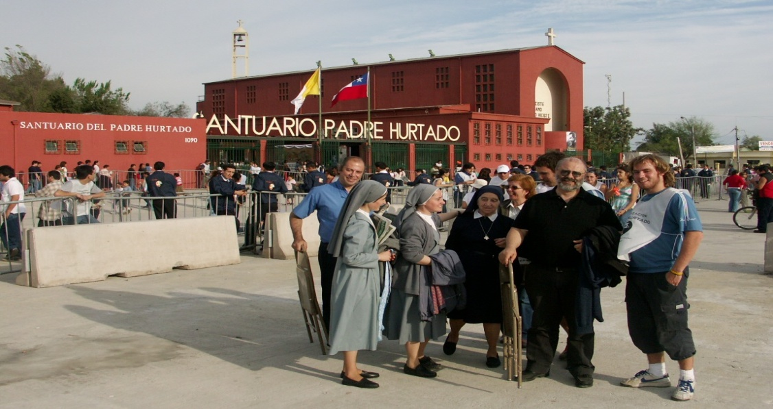

Slide 7
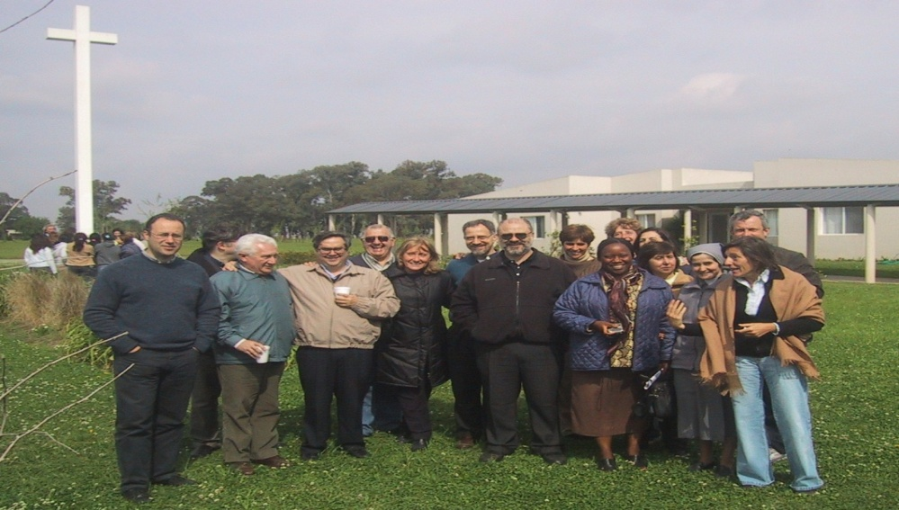
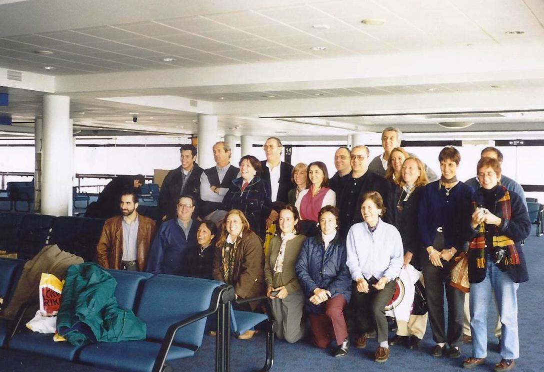
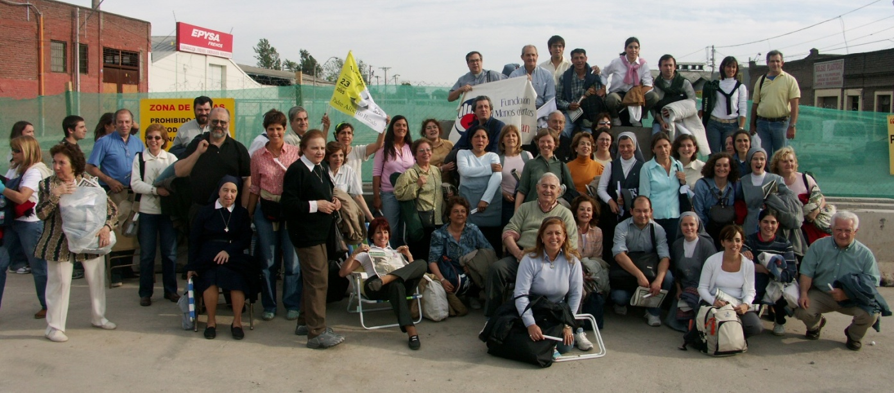
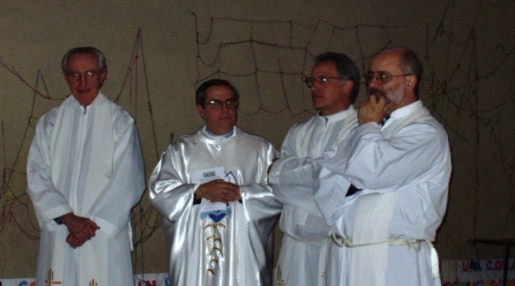

Slide 9
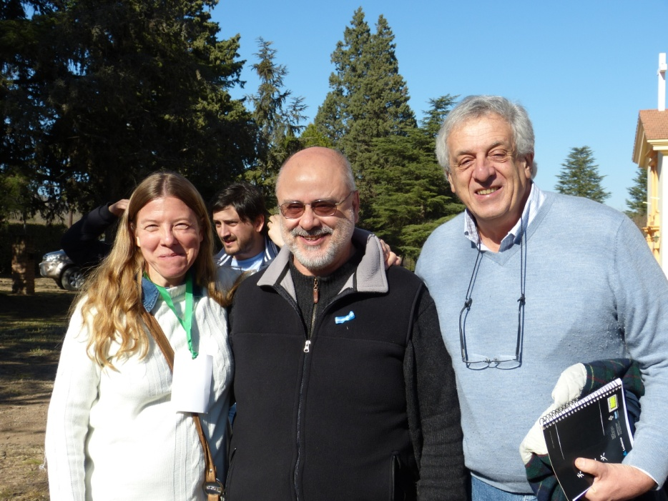

Slide 10
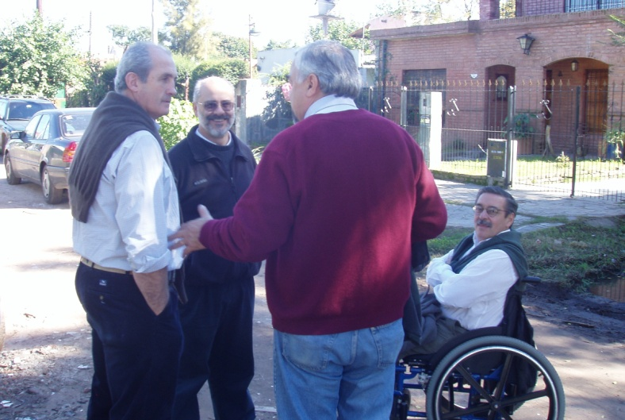

Slide 11
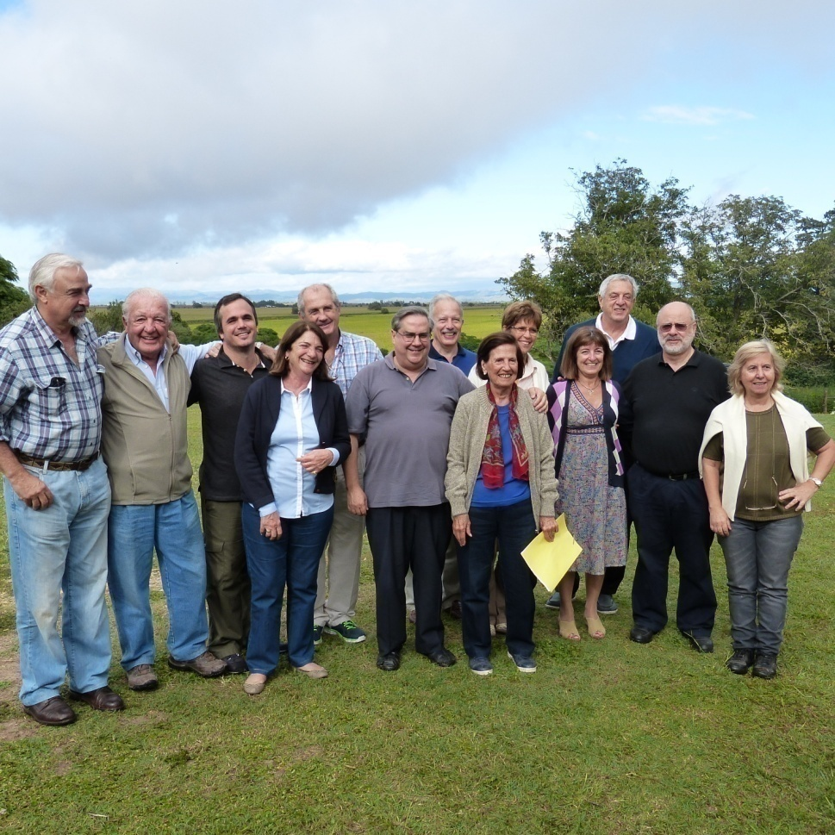
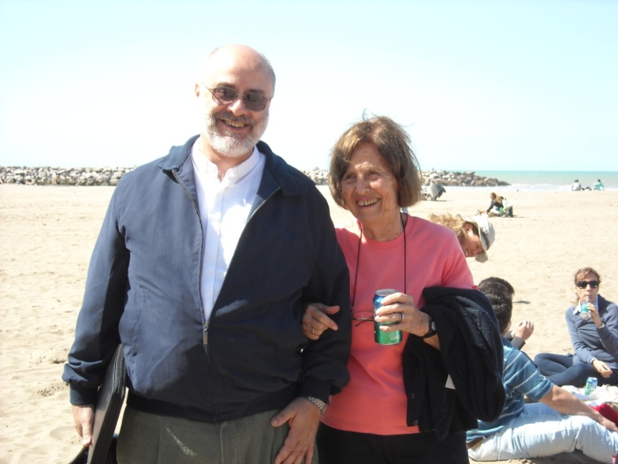

Slide 12
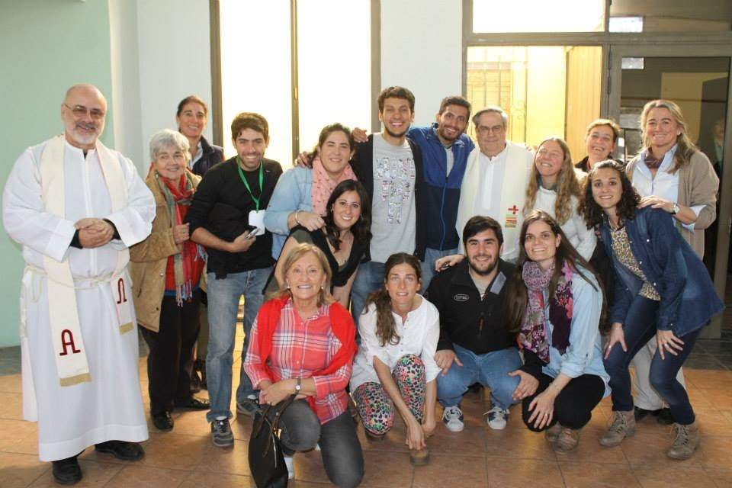

Slide 13
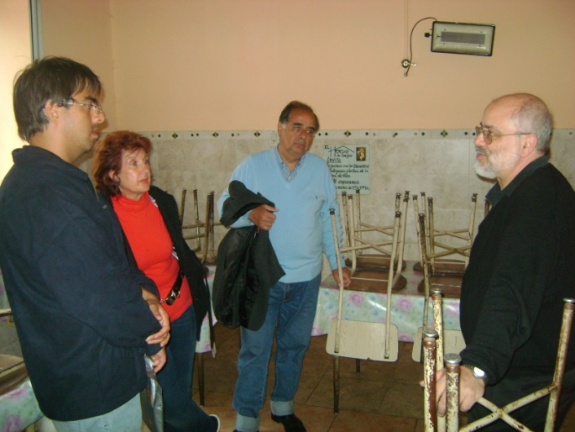

Slide 14
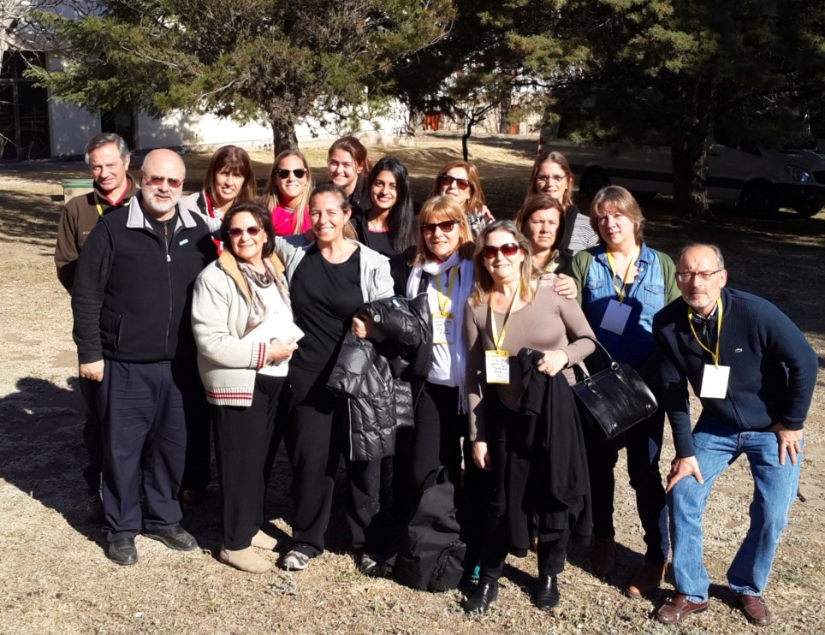

Slide 15
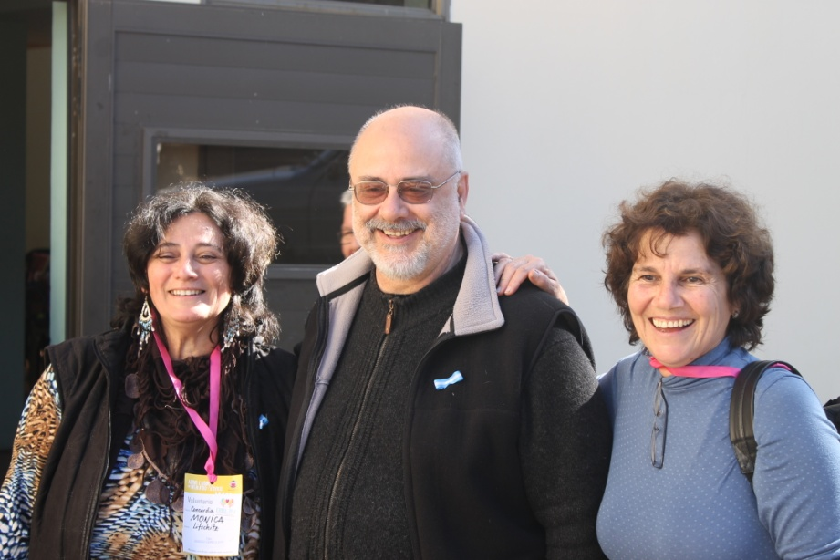
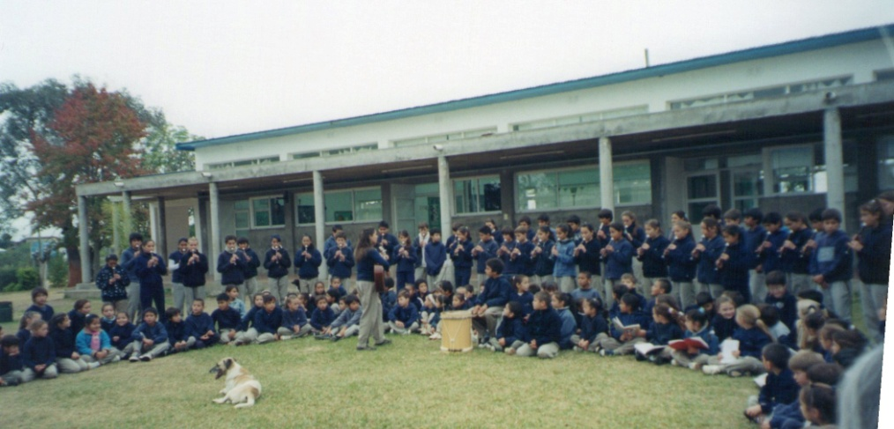
Cantando, rezando y trabajando juntos aprendimos a amar y servir en la Escuela San Roque González de Santa Cruz.
Gracias, Padre Diego, por habernos iluminado con la palabra y apoyado tanto material como espiritualmente¨.
Manos Abiertas
Delegación Concordia

Slide 16
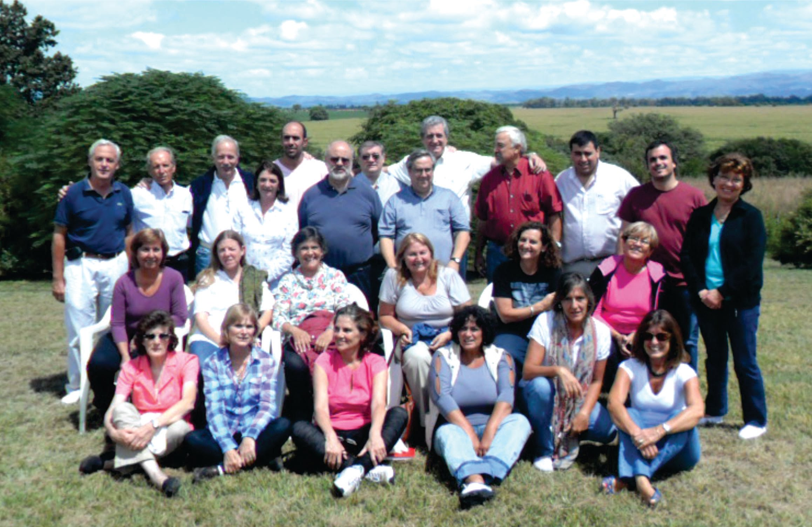
Querido Diego,
Por dónde empezar? Ok, por lo 1ro, sos un GROSO.
Sos un distinto, Dios te toco con la varita y te lleno de gracia.
Y nos toco con la varita a nosotros también, porque te puso cerca nuestro.
Si tengo que elegir una palabra, una sola, elijo PAZ. Diego transmitís PAZ. Esa sensación tan ansiada y a la vez tan difícil de conseguir o sentir. Cada vez que te iba a ver por algo de Manos o personal, llegaba de una manera y me iba de otra. Llegaba cargado y angustiado y me iba con 73 kg menos!!! Tu serenidad es difícil de contrarrestar. Somos presa fácil de tu compasión. Cuánto te escuche, cuánto te leí, cuánto aprendí. Le pido a Dios que no nos perdamos y sobretodo le agradezco haberte conocido. Me siento un privilegiado de tenerte cerca. Para lo que me necesites, estoy y te deseo lo mejor en esta nueva etapa.
Nacho Ergui.

Slide 17
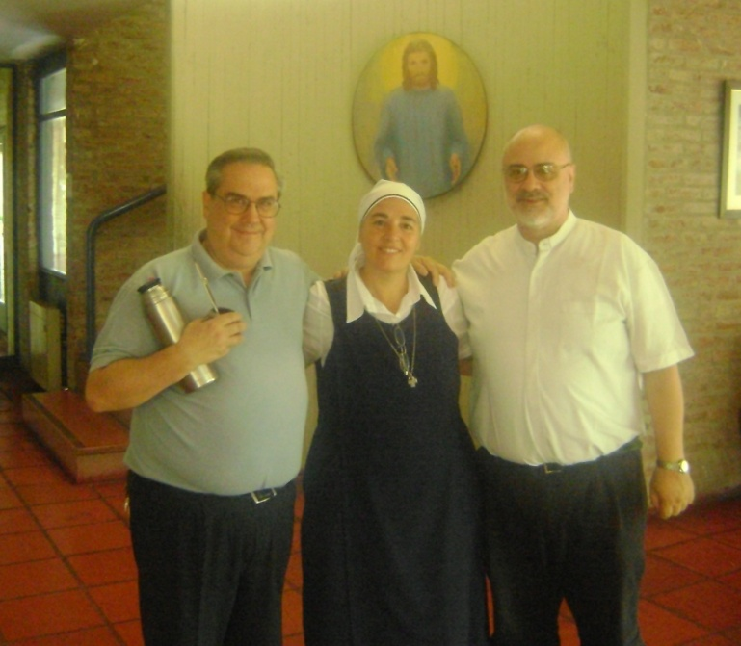
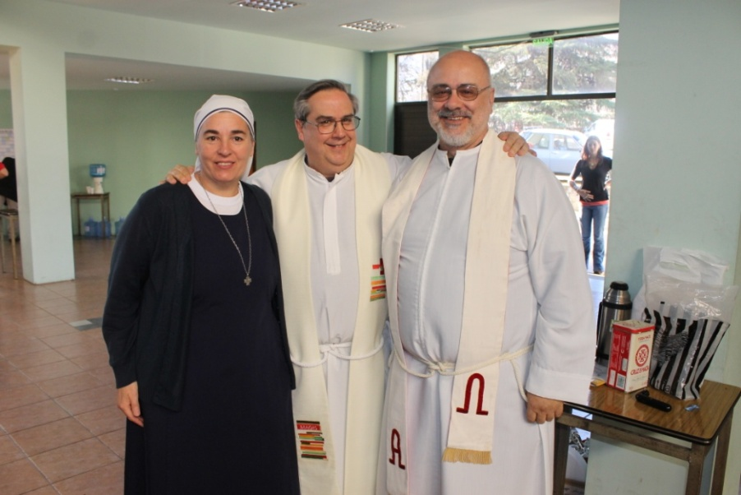

Slide 18
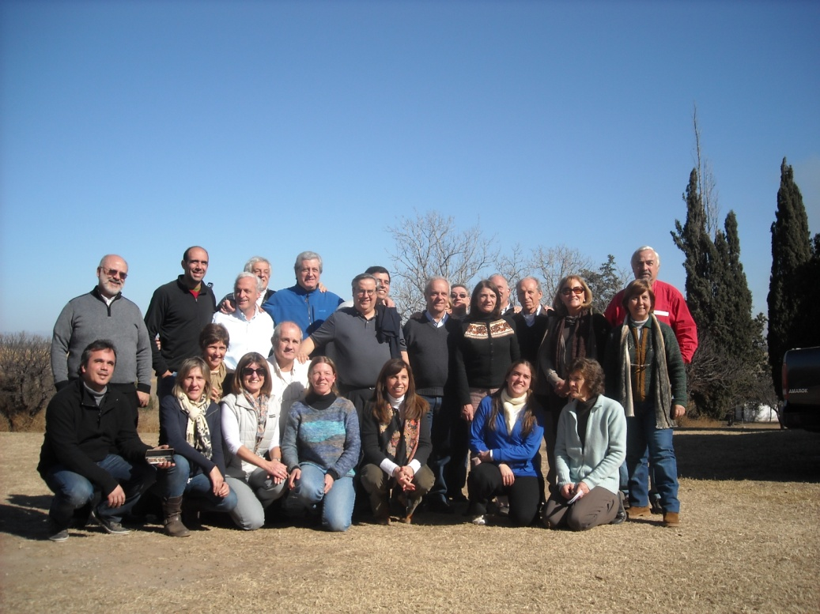

Slide 19
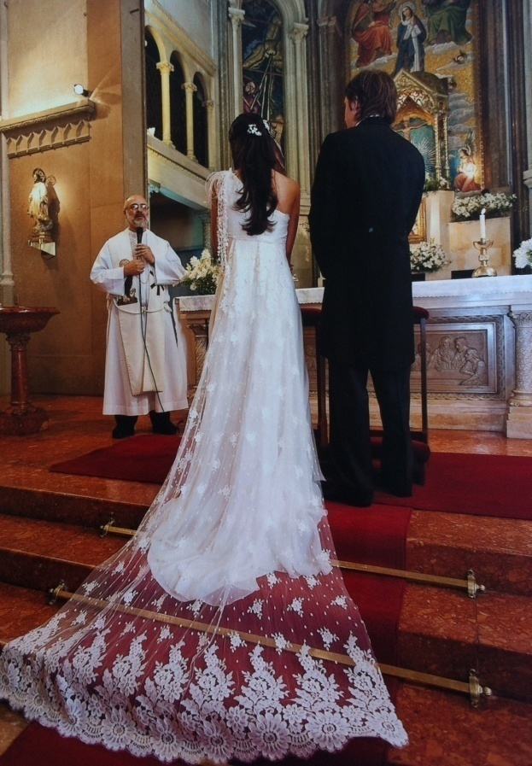
Querido Diego,
Estuviste presente en momentos súper importantes, siempre con tanto cariño y transmitiendo tu paz interior.
Te vamos a extrañar por aquí pero te deseamos muchísimos éxitos en esta nueva etapa! Te vamos a tener muy presente en nuestras oraciones.
Cariños, Marianita.
Llegó el momento de la despedida, que no es despedida, si no un “hasta luego”. Te extrañaré mucho, el no verte en la Casa de la Bondad, o en las reuniones de la comisión, siempre con la palabra justa y clara, con esa gran sonrisa y buen humor. El Papa Francisco te necesita.
Rezaré mucho por vos y vos por mi. Ya te iré a visitar a Roma!!, por lo menos tengo una gran excusa!.
Un muy fuerte abrazo,
Amalia Ordoñez

Slide 20
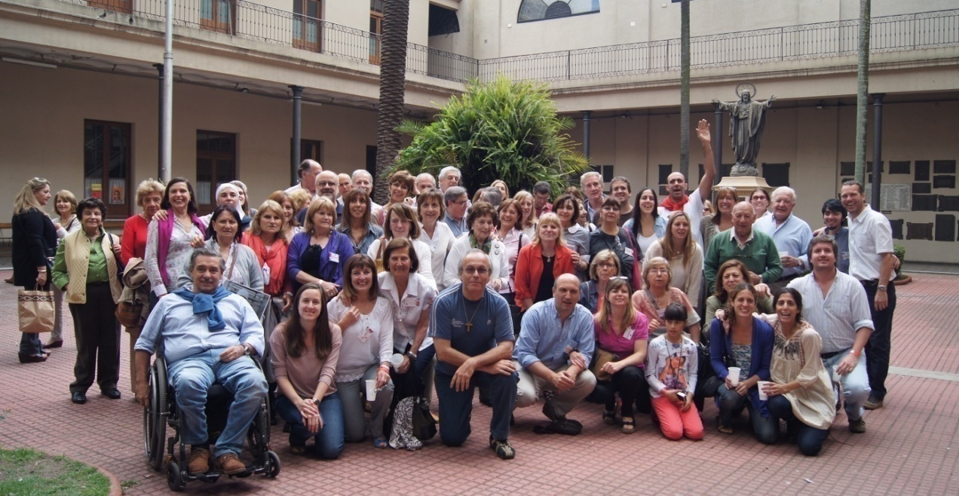
Querido Padre Diego
Sentimos que te vamos a extrañar mucho, que no será fácil, reemplazar tu lugar en nuestras vivencias cotidianas, escuchar tus oportunos consejos, ver en forma tan simple las cosas del Señor, ser agradecidos, sentir la presencia de Él gracias a tus vivencias compartidas en las contemplaciones de los domingos y en los talleres mensuales. Por todo ello no queremos ponernos melancólicos y deseamos poner en práctica lo vivido y lo primero que se nos ocurre es…
¡Quién nos quita lo bailado! ¡Cuánto hemos disfrutado tu compañía! ¡Qué suerte tuvimos en haberte conocido… que privilegio! ¡Qué agradecidos nos sentimos! ¡Qué felices saber que otros también lo serán cuando lo hagan!
Las manos del Señor te llevan a otros lados y Él sabe lo que hace, no debemos preocuparnos, confiamos en Él, como nos enseñaste a hacerlo.
¡Que el Señor te bendiga en tu
nueva misión!
Cariños, hasta pronto
Rubén y Eva Lidia.

Slide 21
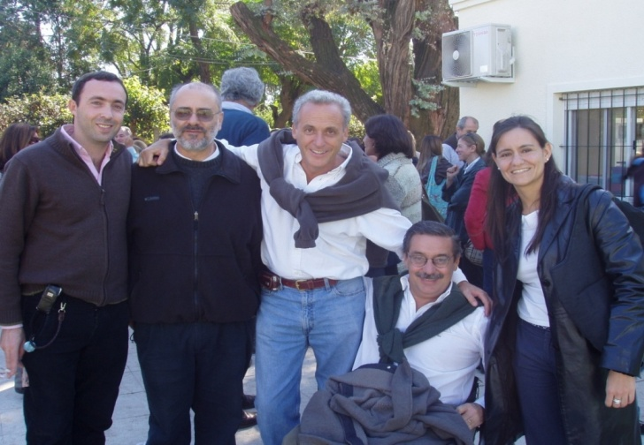
Querido Diego,
Desde casa de la esperanza te deseamos lo mejor en esta nueva etapa que comienza para vos. Desde nuestra obra, nos queda la gratitud por todo lo que nos has brindado.
Recuerdo una misa de aniversario en los milagros, donde nos decías que Dios no pedía mucho sino todo. Creo que vos has dado todo, y también mucho.

Slide 22
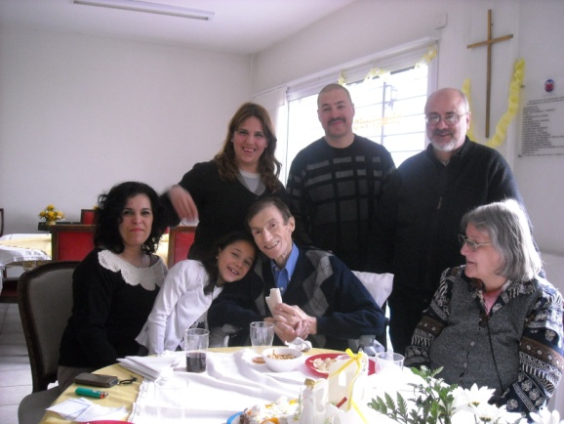
Querido Padre Diego el viaje a Villa Brochero fue el medio para compartir buenos y emocionantes momentos de la vida. Dios quiera volvamos a encontrarnos. Unidos en la oración. Con mucho cariño que Dios lo bendiga y la Virgen lo abrace Maria Laura Grane

Slide 23
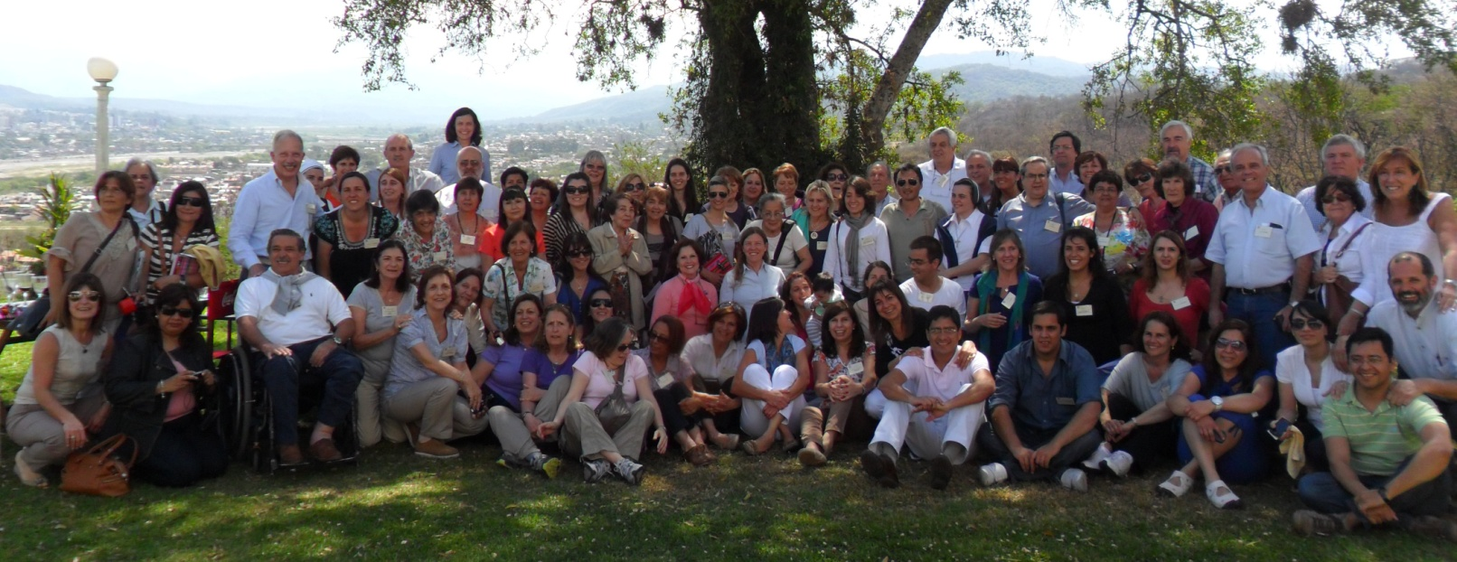
Padre Diego: Las despedidas me ponen tristes, aunque una despedida es necesaria para volver a reencontrarse y un reencuentro, después de un momento o después de toda una vida es algo inevitable si somos amigos de verdad. Nunca uno se imagina el vacío que puede llegar a dejar hasta que esa persona se va de tú lado. Eso siento, aunque sé que va a dar su trabajo, su amor, calidez, comprensión y solidaridad a otros hermanos del mundo. Mientras nuestro corazón sufre guardando su recuerdo, nunca podremos decirle adiós....No existen despedidas mientras conservemos intactos nuestros recuerdos. Cada gota del amor que entregue a Dios, le será doblemente devuelto por él. Los recuerdos construyen un camino que llegan al corazón y logran que los amigos siempre los sientan muy cerca, aunque en realidad estén muy lejos el uno del otro. Yo hace un año y medio que soy voluntaria en la CB, no he tenido un trato muy frecuente con Ud. pero lo considero un amigo, por eso le deseo todo lo mejor en esta nueva etapa junto a Francisco y siempre lo tendremos en nuestro corazón. Buen Viaje!
Nora Bustos

Slide 24
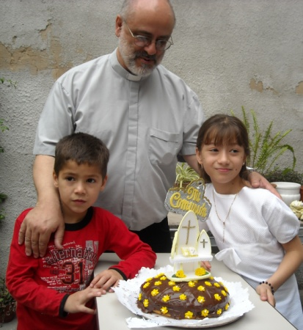
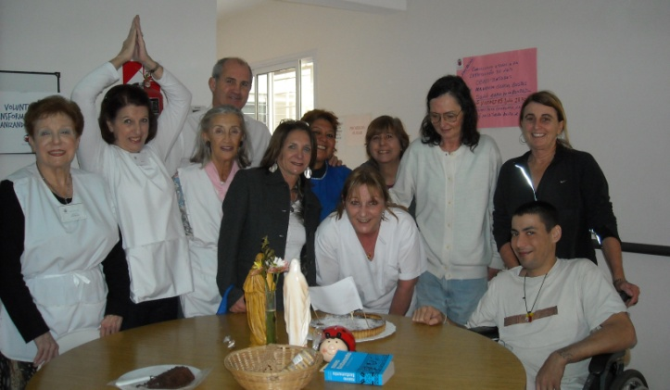
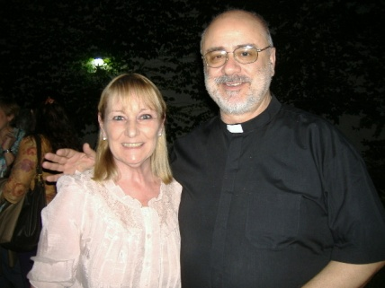
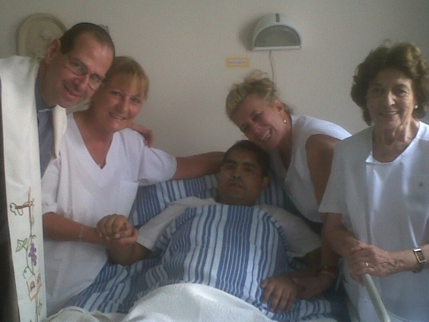
Querido Diego, se que esta no es una despedida porque te llevaré en mi corazón y rezaré mucho por ti ... Se que te voy a extrañar porque tu presencia en la Casita ha sido muy bonita. Gracias por tanto cariño!!!
Te quiero mucho, beso grande y abrazo !!
Noe
Padre Diego, tantos patroncitos y servidores que supo acompañar, consolar y dar esperanza... Que Dios lo siga acunando en su mano y pueda seguir sembrando La Alegría en los hombres. Un cariño grande Vivi Hamburgo
Diego, queda en mi recuerdo cuando venías a despedir a quienes ya no podían oírte con la consciencia, y a punto de viajar, cuando les decías simplemente que no tuvieran miedo, cuando les apoyabas tu mano sobre el pecho o sobre la frente.
Julio C. Torres

Slide 25
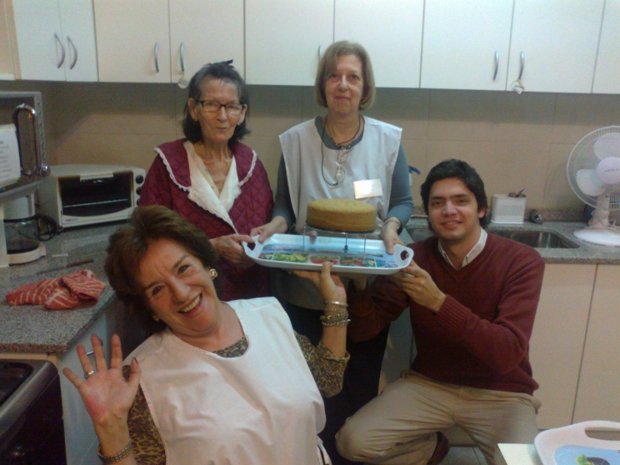
Diego, padre querido...
Cómo decirte la sorpresa y el agrado cuando me dieron la noticia de tu destino. !
Me contó Celsa, con quien sigo en contacto permanente por teléfono.
Yo era voluntaria acompañante de los jueves a las 18 hs, pero hace un año ya que me volvía a vivir a Tandil.
Lo que no pude cortar aún es el contacto con uds, al punto tal que le pedía a Amalia que no me retirara de la cadena de mails, justamente por lo que se generó en esa Casa Genial y de la cual vos también sos parte.
Entiendo que comienza para vos un camino nuevo, gran desafío. Qué lindo, cuanto me alegro por vos, cuanto !!
Serás acompañado por todos nosotros querido Padre Diego, por nuestros pensamientos, oraciones, desde donde sea que estemos.
Que sea enriquecedor, que puedas darle a Francisco tu apoyo tu entereza, que la salud te acompañe para poder transitar por este camino.
Desde acá un abrazo con todo el afecto y la alegría que te pueda dar.
Espero ansiosa tener alguna vez la oportunidad de viajar, encontrarme contigo y pedirte como tantas veces lo hice.... "Padre .... una bendición", te recuerdo con tu rostro alegre dándomela con una sonrisa.
Buen viaje, buena despedida de Casa, buena llegada al sitio tan especial desde donde te han convocado. Aquí esperando con los brazos abiertos tu regreso. Un beso
Valeria Morán
Lo conocí hace muchos años. Le deseo que Dios lo colme de bendiciones. Rezaremos por El, y guardaré siempre un hermoso recuerdo de su bondad y su corazón siempre dispuesto para la entrega.
Con cariño. Beatriz Olivi (CB).

Slide 26
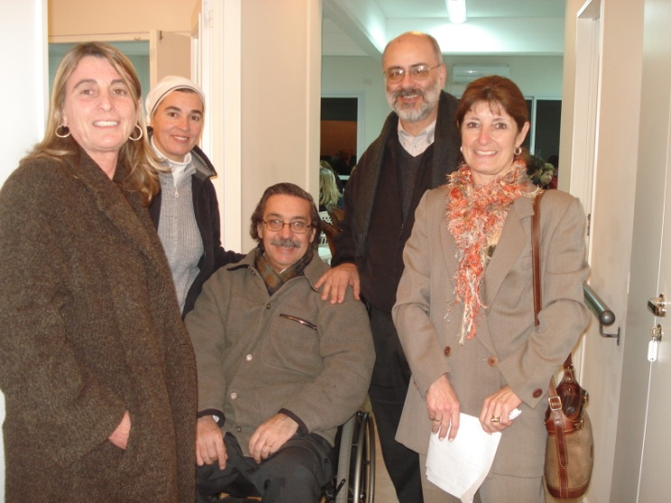
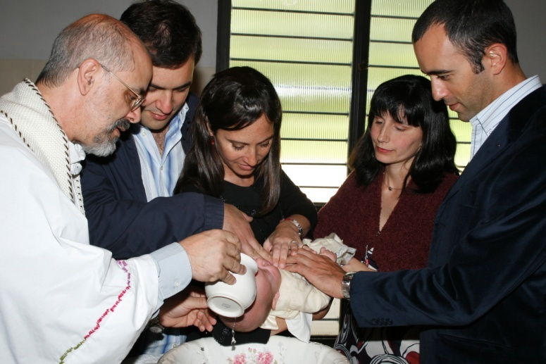
Querido P. Diego: En este año que compartí, en C.B., con mis compañeros y los "patroncitos", recibí un regalo del Señor: la alegría de servirlo en los "pequeños y necesitados". Que Dios te bendiga, gracias.
Tatiana Pizzo
Muchas gracias Diego por tu acompañamiento cercano, sencillo y profundo para ayudarme a vivir mi consagración al Señor con mayor hondura. Me animaste con tu testimonio a comprometerme en el servicio a Jesús en la Casa de la Bondad y a comprender por donde pasa la “alegría del Evangelio”. Le pido a María que te ponga cada vez más cerca de su Hijo y te guíe en tu nueva misión. Meme a.c.i

Slide 27
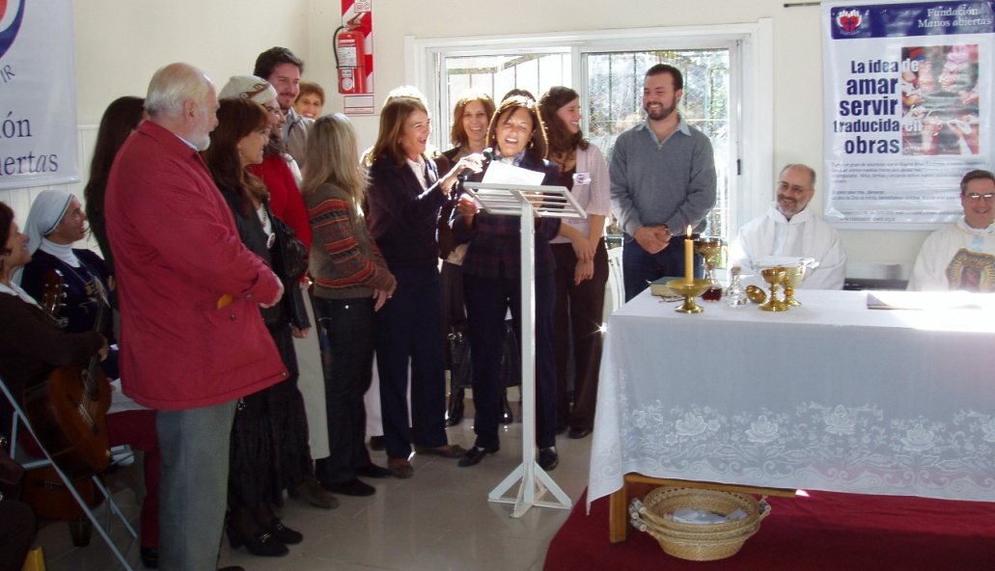
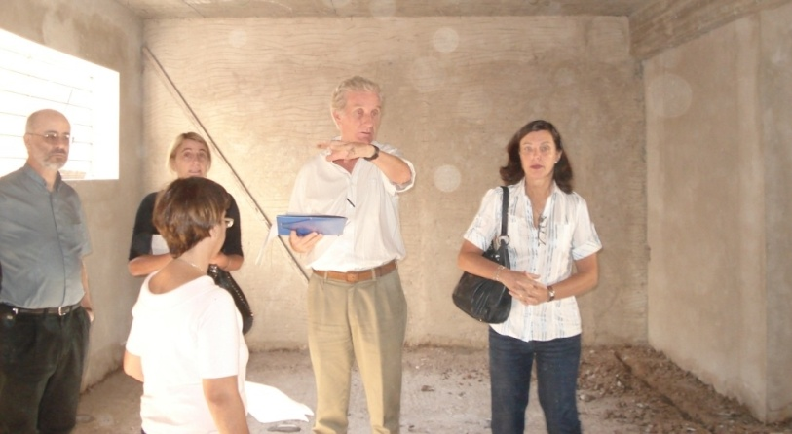
Querido Diego;
Los voluntarios tenemos el privilegio de constituir hoy, una familia virtual que tu trabajo evangelizador formó, siguiendo ese concepto de familia que te nace de las entrañas y supiste comunicar y concretar tanto en la casa de la bondad como en el Hogar de San José. Ese concepto de familia lo expresaste brillantemente cuando en una contemplación escribiste: "Mi historia de familia es mi corazón: integra todo. Todo lo que vivo se teje en torno a estas imágenes vivas que me constituyen y son lo que da vida a todo lo demás: molde y contenido principal de todo lo que vivo, de aquel que soy yo. Sin papá, sin mamá, sin mis hermanos, no sabría ni siquiera relacionarme con los demás."
Es evidente que la Sagrada Familia te ha inspirado y bendecido...
Por eso y por todo lo demás te quedo eternamente agradecida...
Gabriela ( cuidadora martes de mañana)

Slide 28
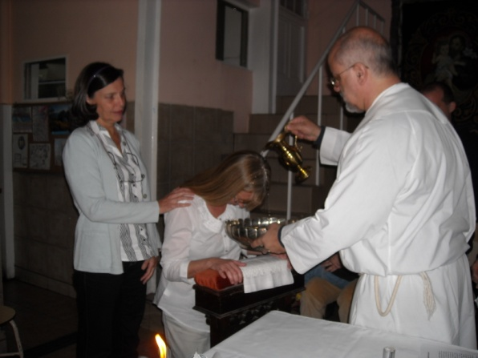
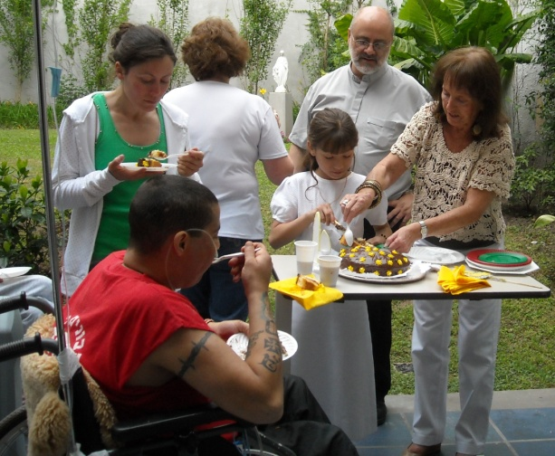
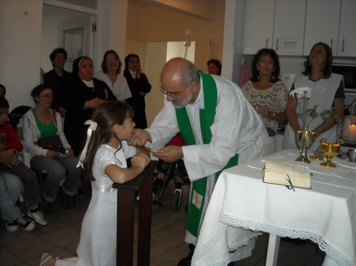
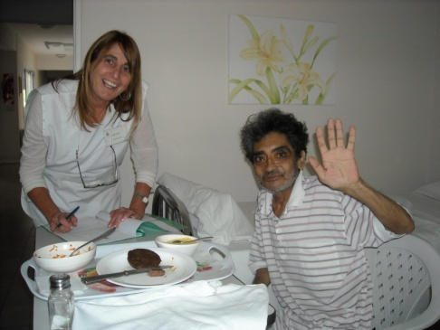
Querido compadre,
Ante todo decirte que realmente lamento mucho no poder acompañarte en tus últimas misas del 7 y el 8. Me voy de viaje con Mr Duffy y es imposible postergarlo.
Te vamos a extrañar pero espero seguir recibiendo tus contemplaciones y de ese modo leerte todas las semanas compartiendo tus enseñanzas que nos ayudan tanto a meditar. Que San José te acompañe y te guíe en esta nueva tarea. Espero que me sigas bendiciendo desde Roma. Con todo cariño, Marcela Duffy
Estimado Padre Diego:
Los amigos en el Señor no saben de distancias, asumen el gozo de la misión compartida en la multiforme gracia de Dios, porque han aprendido a darse en verdad en cada uno de los momentos en que la Providencia lo unió. Expreso en este libro, ahora que Jesús te convoca a Roma, la alegría de seguir entre los amigos de Jesucristo y la certeza de saber que en el amor de Dios siempre nos encontraremos.
¡Gracias por tu magisterio y cercanía, sea en tu vida la Gloria de Dios!
Quedo en el corazón de nuestra Madre Regina Martirum.
Un abrazo fraterno,
María Graciela Estigarribia

Slide 29
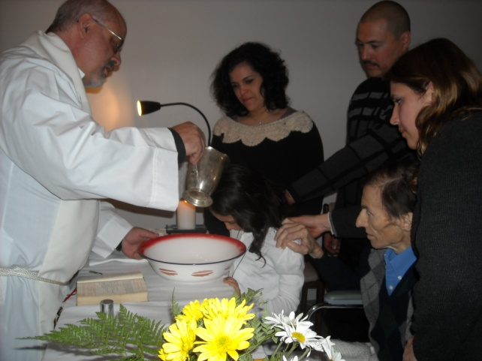
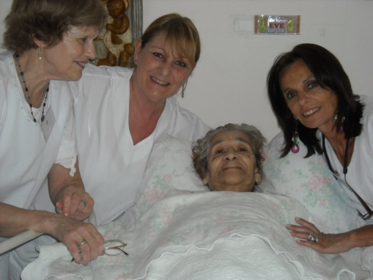
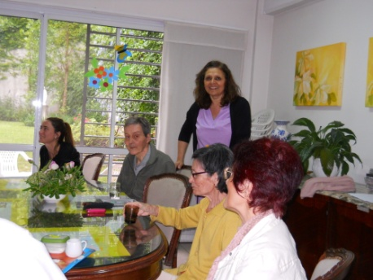
"Por la mañana sácianos de tu misericordia y toda nuestra vida será alegría y júbilo..
Salmo 90,l4
Muy querido Padre Diego, le damos gracias a Dios por el don de su vida, y por haber sido instrumento de su misericordia y alegría, y habernos ayudado a contemplar "al Dios de los pequeños gestos con gran amor"...
La ternura del Señor lo acompañe siempre en su caminar, y su Espíritu lo siga saciando con su alegría y misericordia....
Un abrazo grande y fraterno y todo mi cariño y gratitud!
Lola Aris Mendez
Voluntaria Casa de la Bondad
Querido Diego
Como siempre a los apurones. Sólo quiero desearte lo mejor.
Prometo rezar todos los días por vos y por este nuevo "desafío".
Obvio que se te va a extrañar y mucho, pero sé también lo lindo que va a ser para vos estar allá. En nombre mío y de toda mi gran familia te mando un beso enorme.
Espero (en realidad no hace falta que te lo pida) reces por todos nosotros. No te mando foto porque no sé siquiera como hacerlo. Con todo mi cariño recibí un fuerte abrazo!!!!
Te quiero mucho
Teresa Rial

Slide 30
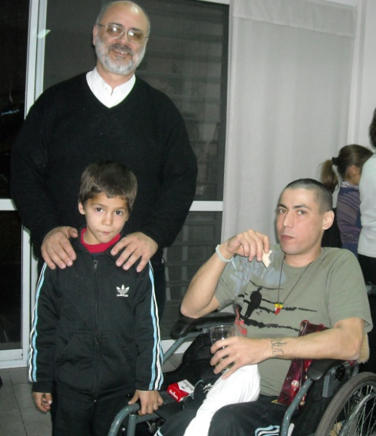
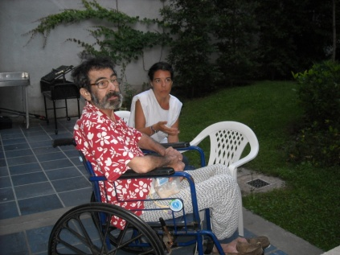

Slide 31
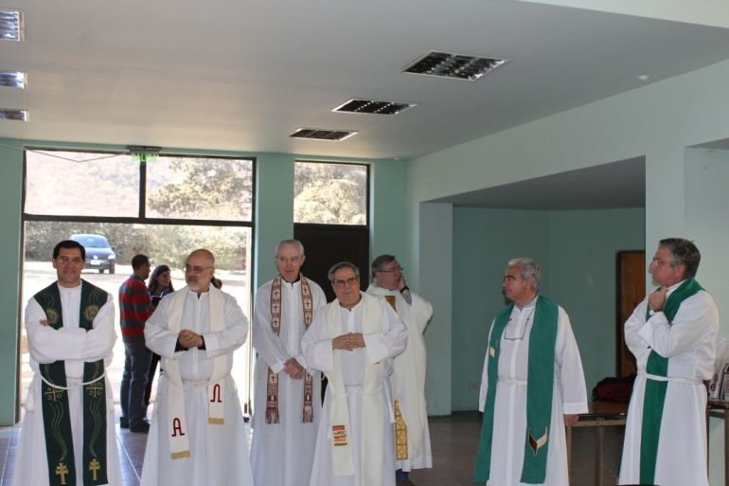

Estimado Padre:
Si bien no hemos tenido muchas oportunidades de intercambios personales hemos tenido unos muy enriquecedores, los q me permiten hoy en día materializar quién parte hacia el continente viejo
Que la Virgen nuestra Madre lo acompañe, en ese viaje que sabemos desde dónde parte pero no hacia qué destinos humanos lo llevaran..
Que Ella la del sí sin peros, le haga sentir su presencia, su humildad, su abnegada aceptación de la voluntad del Padre.
Y le de la alegría de quien en Dios siempre confía.
Un cariño grande
G M Campanelli

Slide 32


Slide 33


Slide 34



Slide 36



Slide 38


Slide 39


